Slide 1
Was sind Open Educational Resources (OER)?
Definitorische Elemente
Sonja Borski für Projekt BrandenbOERg, 28.10.2020

Slide 2
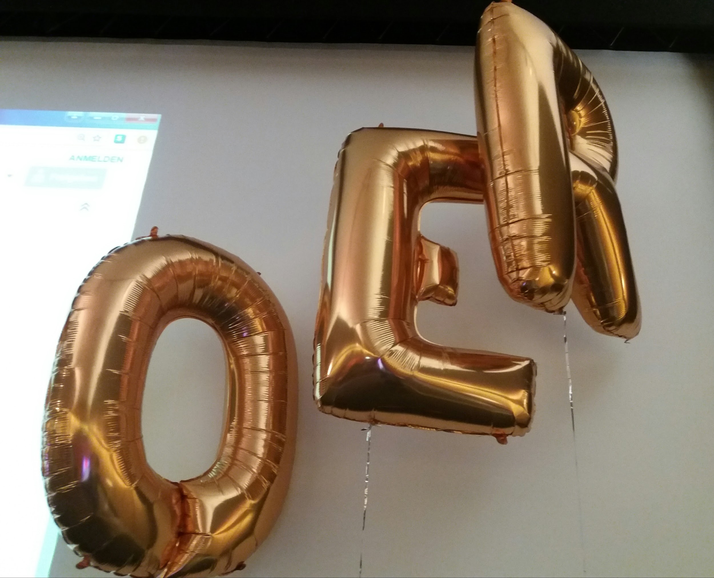
Was sind Open Educational Resources (OER)?
Open Educational Resources (OER) sind jegliche Arten von Lehr-Lern-Materialien, die gemeinfrei oder mit einer freien Lizenz bereitgestellt werden. Das Wesen dieser offenen Materialien liegt darin, dass jedermann sie legal und kostenfrei vervielfältigen, verwenden, verändern und verbreiten kann. OER umfassen Lehrbücher, Lehrpläne, Lehrveran-staltungskonzepte, Skripte, Aufgaben, Tests, Projekte, Audio-, Video- und Animationsformate.
(Definition UNESCO 2015)*
Foto: Gabi Fahrenkrog unter der Lizenz CC BY 4.0
*Deutsche Übersetzung von Jöran Muuß-Merholz, 2015 http://open-educational-resources.de/unesco-definition-zu-oer-deutsch/

Slide 3
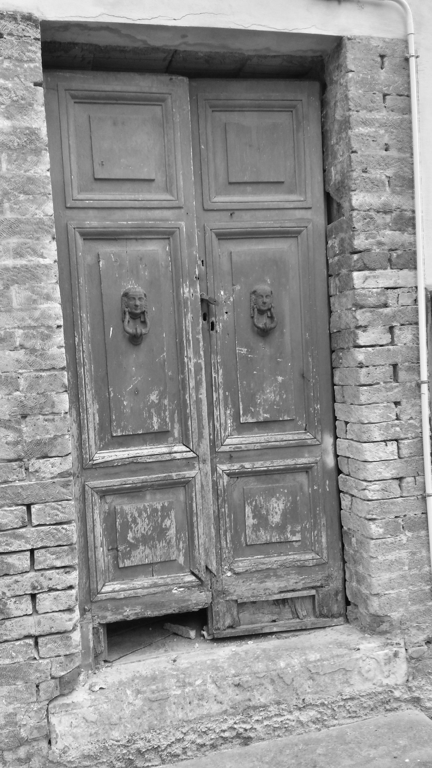
Was ist denn nun „Offen“?
Technisch: Formate, kein DRM, keine proprietäre Software
Rechtlich: Freie Lizenzen
Barrierefrei: offen zur Nutzung für alle Menschen
"The Door" von andymiccone, CC0 1.0

Slide 4
Die 5V-Freiheiten für Offenheit
„5 V-Freiheiten für Offenheit“ von Julia Eggestein (Grafik), Jöran Muuß-Merholz (inhaltliche Übersetzung, Anpassung und vorsichtige Erweiterung) und Jörg Lohrer (Wortschöpfer) unter CC BY 4.0. Basierend auf „Defining the ‘Open’ in Open Content and Open Educational Resources“ von David Wiley auf www.opencontent.org/definition/ unter CC BY 4.0 . Details zur Lizenz: http://creativecommons.org/licenses/by/4.0

Slide 5
Und was ist „edukativ“?
...das kommt darauf an! ;-)
https://commons.wikimedia.org/wiki/File:France_in_XXI_Century._School.jpg, CC0

Slide 6
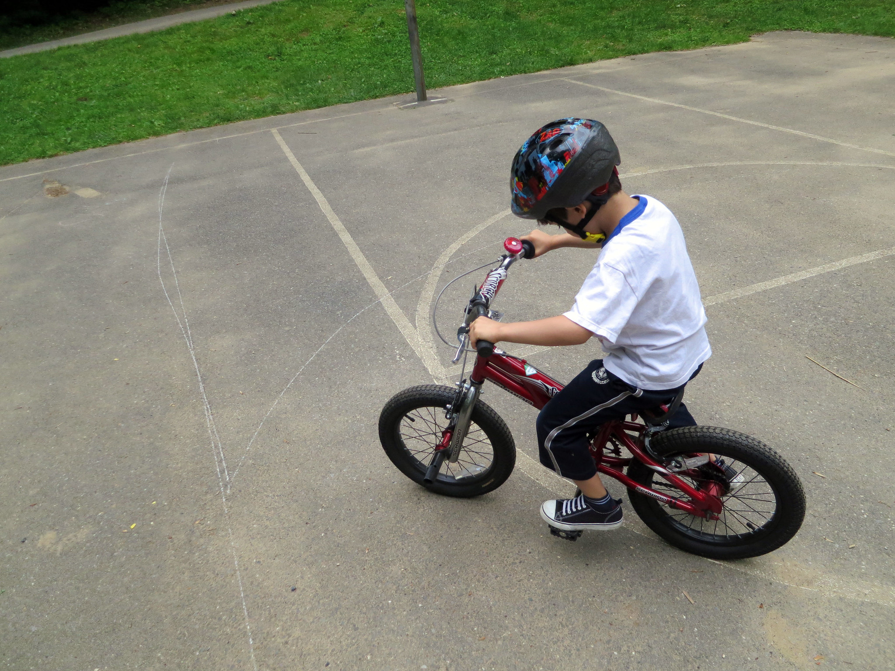
Eine Ressource ist...
Jedes Medium:
Text, Kursmaterial, Lehrbuch, Streaming-Video, Multimedia-Anwendung, Podcast, Quiz, Lehrmodul, Simulationen, Foto ...
...wenn es unter einer freien Lizenz veröffentlicht ist.
"Learning to ride" von Daquella manera, CC0 1.0

Slide 7
Creative Commons Lizenzen
OER sind (häufig) zu erkennen an...
OER

